Slide 1
GERENCIADOR DE ATIVIDADES ESCOLARES
Grupo 5: Ana Paula Siqueira
Luis Fernando Brandão
Luiza Helena Favaretto
Waldinei Pereira da Silva

Slide 2
Apresentação do Sistema
“ Aperfeiçoar a gestão de alunos, provendo funcionalidades que otimizam o trabalho dos envolvidos, tais como: Ocorrências, Cadastros de turmas e alunos”.
“ Facilidade de acompanhamento dos pais a vida escolar dos filhos, trazendo comodidade, facilidade e segurança.”
Sendo nossos usuários:
Gestores, Professores, Secretários (a), Pais e Alunos

Slide 3
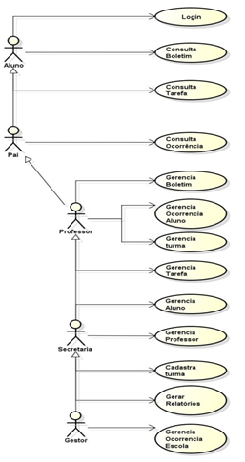
Diagrama de Caso de Uso Visão Geral
Implementação:
Ocorrências
Aluno
Turma

Slide 4
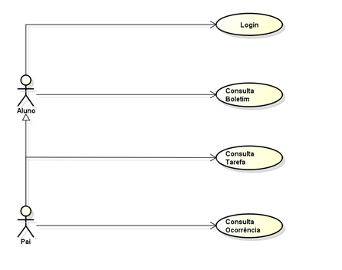
Diagrama de Caso de Uso
Atores Aluno e Pai

Slide 5
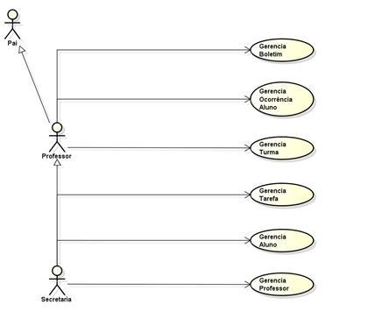
Diagrama de Caso de Uso
Atores Professor
e Secretária

Slide 6
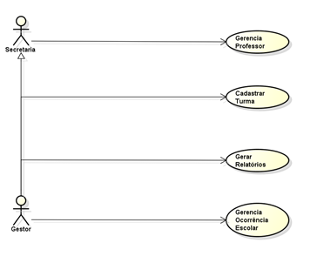
Diagrama de Caso de Uso
Ator Gestor

Slide 7
ESCOPO
Caso de Uso | Razão da Escolha
Cadastrar Ocorrência | Atende necessidade de inserir informações das ocorrências.
Editar Ocorrência | Atende necessidade de editar informações das ocorrências.
Consultar Ocorrência | Atende necessidade de consultar as ocorrências.
Cadastrar Aluno | Atende a necessidade de criar ator aluno.
Editar Aluno | Atende a necessidade de editar ator aluno.
Consultar Aluno | Atende a necessidade de excluir ator aluno.
Cadastrar Turma | Atende a necessidade de cadastrar turmas.
Editar Turma | Atende a necessidade de editar informações das turmas.
Consultar Turma | Atende a necessidade de consultar turmas.

Slide 8
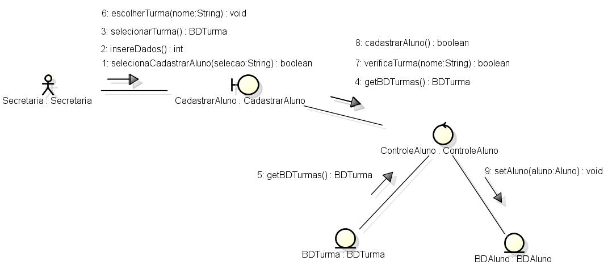
Diagrama de Comunicação Caso de Uso <Cadastrar Aluno>

Slide 9
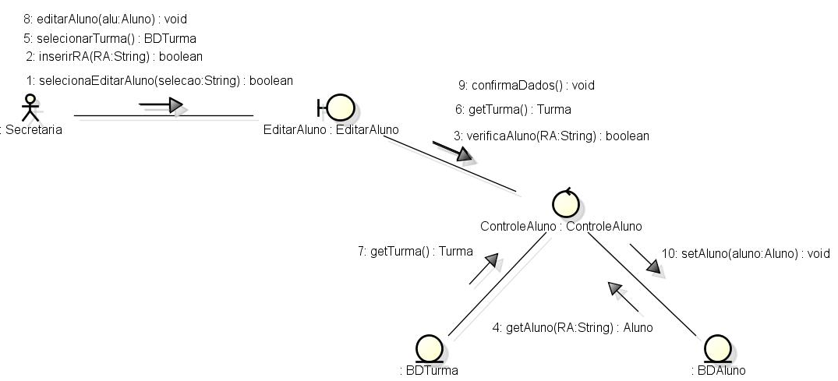
Diagrama de Comunicação Caso de Uso <Editar Aluno>

Slide 10
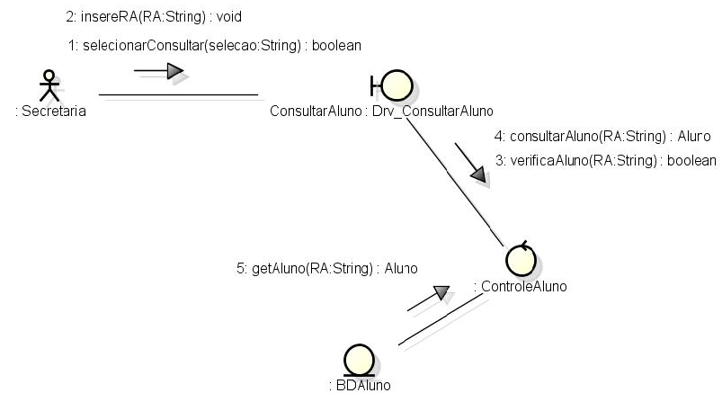
Diagrama de Comunicação Caso de Uso <Consultar Aluno>

Slide 11
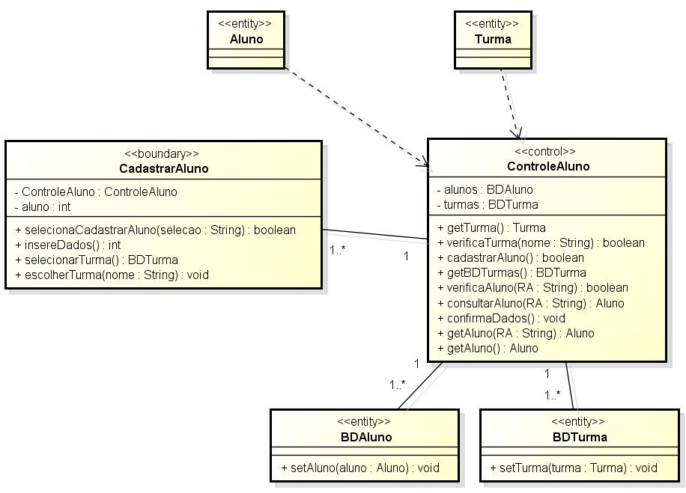
Diagrama de Classe Caso de Uso <Cadastrar Aluno>

Slide 12
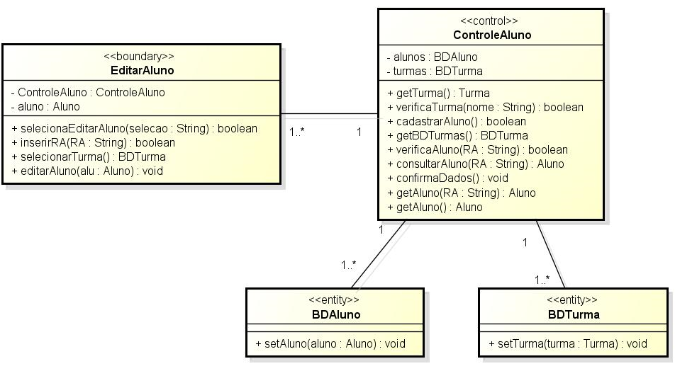
Diagrama de Classe Caso de Uso <Editar Aluno>

Slide 13
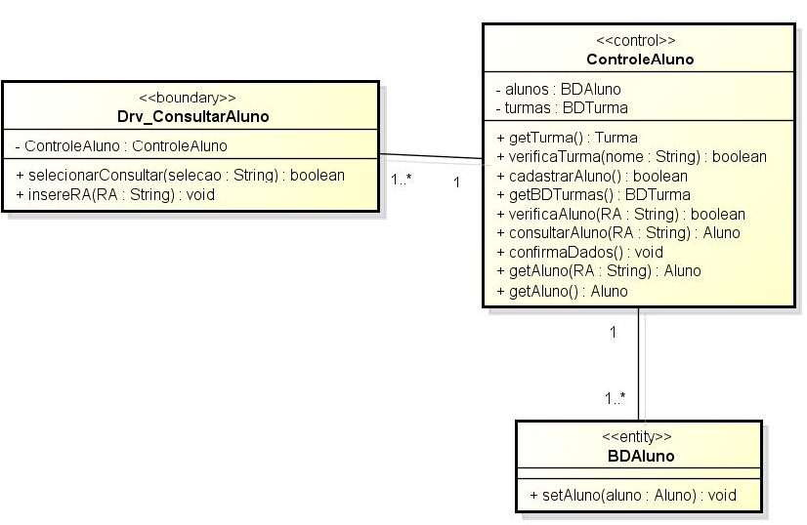
Diagrama de Classe Caso de Uso <Consultar Aluno>

Slide 14
Conclusão
Podemos concluir que o sistema é uma grande ferramenta, que contribuirá para melhor acompanhamento dos pais/responsáveis na vida escolar de seus filhos, e para melhor desempenho dos profissionais que utilizarão essa ferramenta.
Para evolução do sistema será muito importante a inserção dos dados, para que o sistema fique sempre atualizado, pois se trata de informações importantes aos responsáveis e também para a escola.

